Slide 1
Técnicas de programação para internet i
Aula 1
Alessandro Ap. Antonio
alessandro.antonio@etec.sp.gov.br
Marco Antonio Machado
marco.machado2@etec.sp.gov.br

Slide 2
Técnicas de Programação para Internet I
Browsers (Navegadores)
Padrões XHTML
Evolução HTML
Acid Test
Atributos das Tags
Doctype
Regras XHTML

Slide 3
Browser ou Navegador
Técnicas de Programação para Internet I
Um navegador, também conhecido pelos termos em inglês web browser ou simplesmente browser, é um programa de computador que habilita seus usuários a interagirem com documentos virtuais da Internet, também conhecidos como páginas da web, que podem ser escritas em linguagens como HTML, XHTML ou HTML5 com ou sem linguagens como o CSS e que estão hospedadas num servidor Web.
Fonte: https://pt.wikipedia.org/wiki/Navegador_web

Slide 4
Telnet Browser
Técnicas de Programação para Internet I
Telnet é um protocolo de rede utilizado na Internet ou redes locais para proporcionar uma facilidade de comunicação baseada em texto interativo bidirecional usando uma conexão de terminal virtual.
Fonte: https://pt.wikipedia.org/wiki/Telnet

Slide 5
Telnet Browser
Técnicas de Programação para Internet I
Na ciência da computação, um protocolo é uma convenção que controla e possibilita uma conexão, comunicação, transferência de dados entre dois sistemas computacionais. De maneira simples, um protocolo pode ser definido como "as regras que governam" a sintaxe, semântica e sincronização da comunicação
Fonte: https://pt.wikipedia.org/wiki/Protocolo_(ciênciadacomputação)

Slide 6
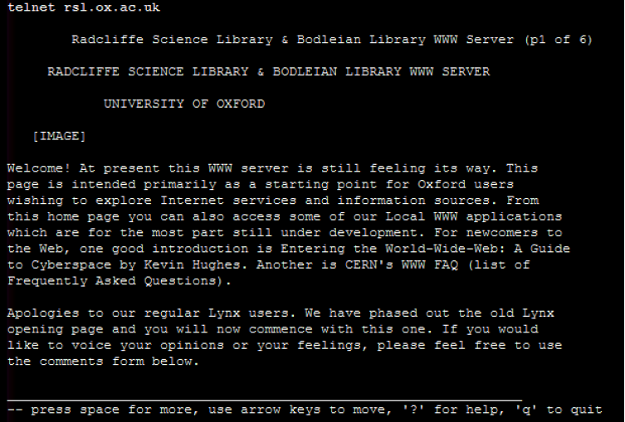
Telnet Browser
Técnicas de Programação para Internet I

Slide 7
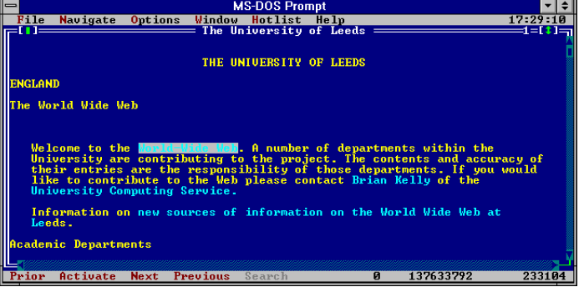
DosLynx
Técnicas de Programação para Internet I

Slide 8
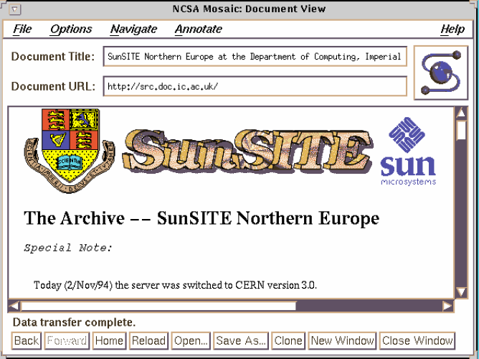
NCSA Mosaic
Técnicas de Programação para Internet I

Slide 9
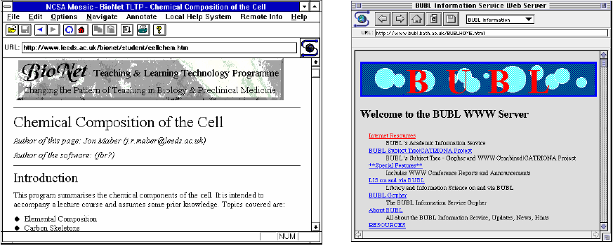
NCSA Mosaic Mac e Windows
Técnicas de Programação para Internet I

Slide 10
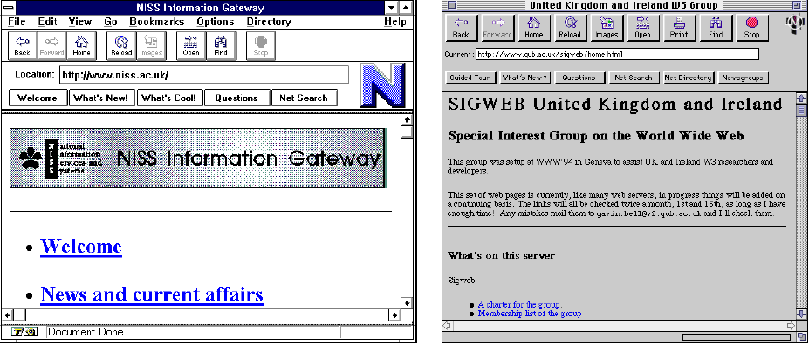
Netscape Mac e Windows
Técnicas de Programação para Internet I

Slide 11
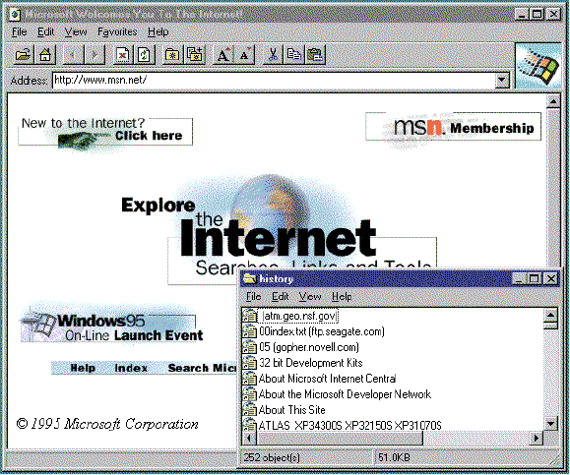
Internet Explorer
Técnicas de Programação para Internet I

Slide 12
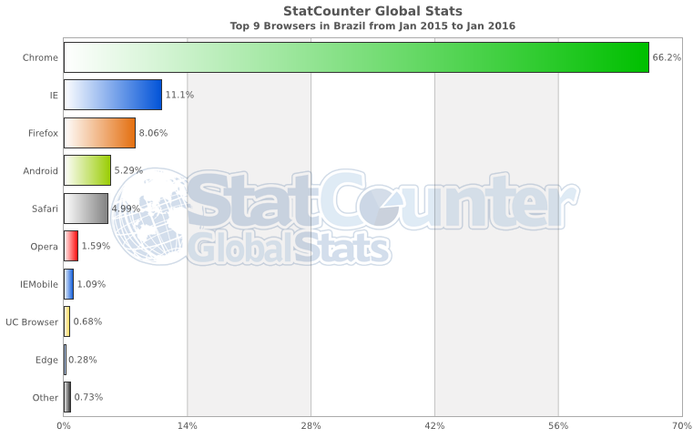
Principais Navegadores
Técnicas de Programação para Internet I

Slide 13
HTML
Técnicas de Programação para Internet I
HTML (abreviação para a expressão inglesa HyperText Markup Language, que significa Linguagem de Marcação de Hipertexto) é uma linguagem de marcação utilizada na construção de páginas na Web. Documentos HTML podem ser interpretados por navegadores.
Todo documento HTML possui etiquetas (do inglês: tags), palavras entre parênteses angulares (< e >); essas etiquetas são os comandos de formatação da linguagem.

Slide 14
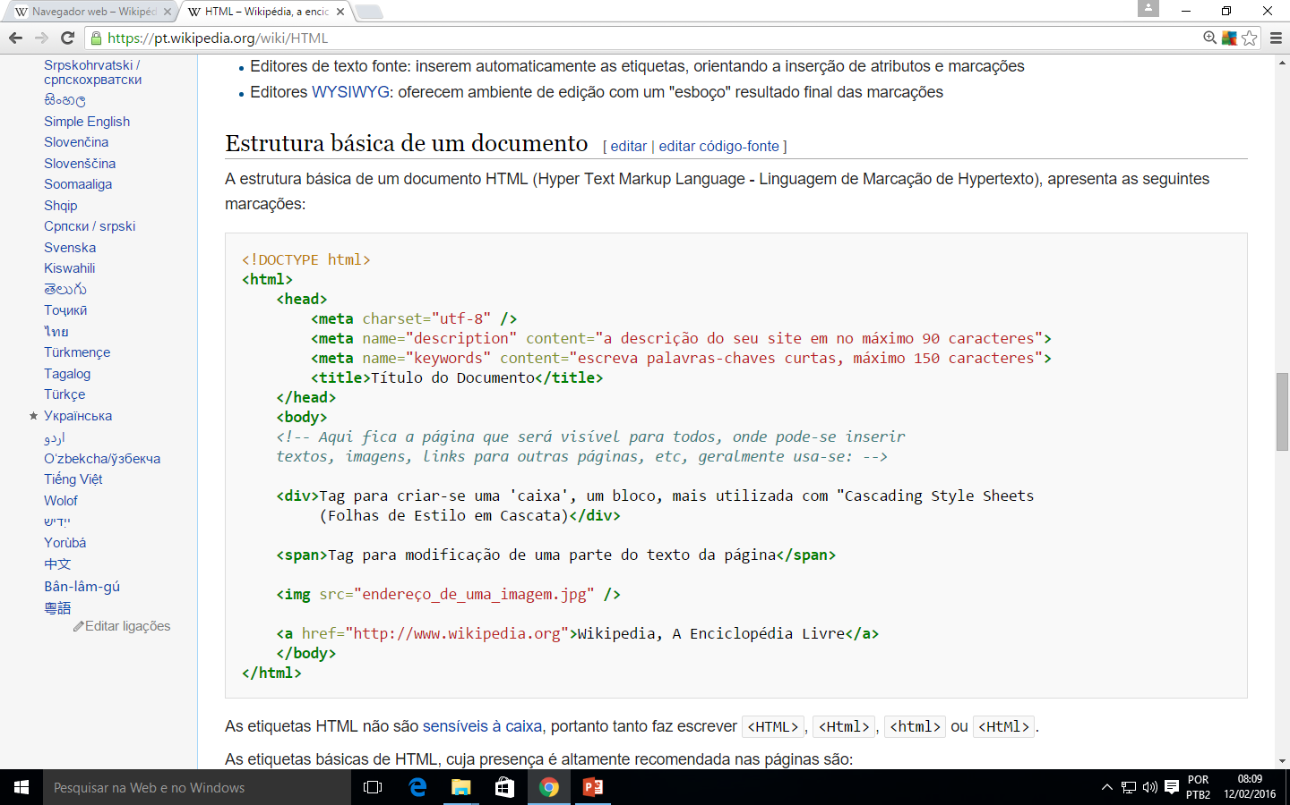
HTML
Técnicas de Programação para Internet I

Slide 15
XML
Técnicas de Programação para Internet I
É um formato para a criação de documentos com dados organizados de forma hierárquica.
Pela sua portabilidade, já que é um formato que não depende das plataformas de hardware ou de software, um banco de dados pode, através de uma aplicação, escrever em um arquivo XML, e um outro banco distinto pode ler então estes mesmos dados.

Slide 16
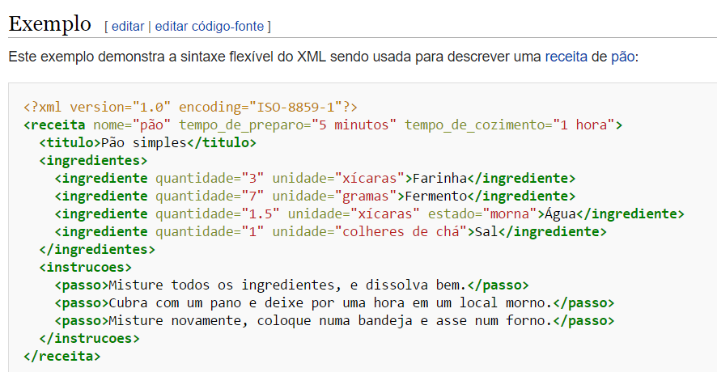
XML
Técnicas de Programação para Internet I

Slide 17
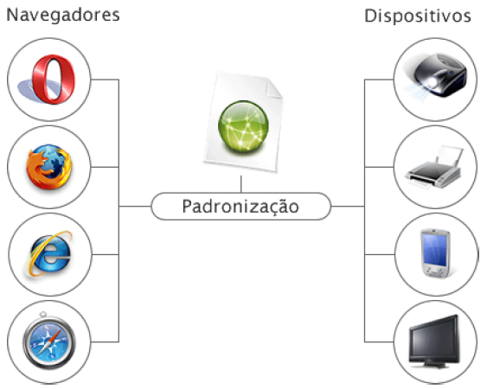
XHTML
Técnicas de Programação para Internet I

Slide 18
XHTML
Técnicas de Programação para Internet I
Fatores que influenciaram a padronização dos códigos
Várias versões de navegadores;
Inúmeros procedimentos necessário para a configuração de uma solução;
Códigos redundantes;
Surgimento de dispositivos moveis com acesso a Internet, como celulares, PDAs...;
Uso de código impróprio para formatar o layout;
Uso de editores WYSIWYG;

Slide 19
Evolução do HTML
Técnicas de Programação para Internet I
1992 - Primeira aparição do HTML.
1993 - HTML+ Algumas definições da aparência, tabelas, formulários.
1994 - HTML v2.0 Padronização para os características principais.
1994 - HTML v3.0 Uma extensão do HTML+ entendido como um rascunho de padrão.
1995 - HTML v3.2 Netscape e Internet Explorer definem seus próprios padrões baseados nas implementações correntes.
1995 - JavaScript criada pela Netscape como uma extensão do HTML para o browser Navigator v2.0. JavaScript é uma linguagem de (script) baseada em objetos e permite que sejam manipulados através de eventos dinâmicos que faltavam ao HTML.
1996 - CSS1 Em dezembro deste ano é apresentada pela primeira vez a Folha de Estilo, criada para complementar a linguagem HTML.

Slide 20
Evolução do HTML
Técnicas de Programação para Internet I
1997 - HTML v4.0 São lançados os browsers Netscape v4.0 (agosto) e Internet Explorer v4.0 (outubro) que apresentaram um conjunto de tecnologias (CSS, JavaScript/VBScript e DOM) que juntas disponibilizaram diversos recursos tornando o HTML dinâmico. Surge então o DHTML.
1998 - CSS2 Em maio é lançado a segunda versão da Folha de Estilo que, além de incluir todas as propriedades do CSS1 ainda apresenta por volta de 70 novas propriedades.
1999 - HTML v4.01 Alguma modificações da versão anterior.
2000 - XHTML v1.0 É criado e consiste de uma versão XML do HTML v4.01.
EVOLUÇÃO DO HTML
2012 – HTML5
2013 – XHTML5

Slide 21
Qual o melhor navegador?
Técnicas de Programação para Internet I
Teste acido
O AcidTests trata-se de um projeto do webstandards.org para testar o comportamento e eficiência dos navegadores frente aos padrões web (Web Standards).
O primeiro Acid (Acid1) testava os navegadores quanto a apresentação e exibição de páginas HTML 4.0 e CSS 1, o Acid2, criado em 2005, queria fazer os navegadores “sorrirem” testando as capacidades deste de exibirem imagens PNG e CSS2.
Agora, o Acid3 vai além, exigindo dos navegadores renderização de imagens SVG animadas e Javascript.
http://acid3.acidtests.org/

Slide 22
<HTML>
Técnicas de Programação para Internet I
HTML consiste em texto formatado por ‘tags’.
Tags são rótulos usados para informar ao navegador como deve ser apresentado as informações no website.
Todos os ‘tags’ são inseridos entre o sinal de menor e maior: <tag>
No html é indiferente utilizar maiúsculas ou minúsculas nas ‘tags’, <tag> é igual a <TAG> e a <Tag>.
Existem dois tipos de tags - tags de abertura: <comando> e tags de fechamento: </comando>.
Algumas tags contém comandos que não necessitam de um conteúdo para serem processadas, isto é, são tags de comandos isolados, por exemplo, um pulo de linha é conseguido com a tag <br>.
HTML é tag - e nada mais do que tags.

Slide 23
<HTML>
Técnicas de Programação para Internet I
<HTML>
</HTML>
<HEAD>
</HEAD>
<TITLE> Titulo da Página </TITLE>
<BODY>
</BODY>
<H1> Cabeçalho </H1>
<P> Paragrafo</P>

Slide 24
HTML - Atributos das tags
Técnicas de Programação para Internet I
Quando uma tag possui um atributo, ele é inserido antes do > na abertura da tag, ou antes do espaço.
<tag atributo="valor">texto</tag>
Ou
<tag atributo="valor">
<font color="#FF0000">ETEC</font>
ETEC

Slide 25
!Doctype
Técnicas de Programação para Internet I
DOCTYPES - HTML 4.01 Strict, Transitional, Frameset
É obrigatória sua declaração no início do documento para que seus arquivos HTML, XHTML e CSS sejam validados e renderizados corretamente pelo browser. Ignorando ou utilizando um DTD inválido, o browser irá renderizá-lo em “Quirks Mode”, interpretando seu XHTML de forma inválida.

Slide 26
!Doctype
Técnicas de Programação para Internet I
<!DOCTYPE HTML PUBLIC "-//W3C//DTD HTML 4.01//EN" "http://www.w3.org/TR/html4/strict.dtd">
(XHTML Strict: não permite que nenhuma marcação invalide no código.)
<!DOCTYPE HTML PUBLIC "-//W3C//DTD HTML 4.01 Transitional//EN" "http://www.w3.org/TR/html4/loose.dtd">
XHTML Transitional: recomendado para páginas que ainda utilizam marcação em desuso(”deprecated”), porém não aceita uso de frames
<!DOCTYPE HTML PUBLIC "-//W3C//DTD HTML 4.01 Frameset//EN" "http://www.w3.org/TR/xhtml1/DTD/xhtml1-frameset.dtd">
XHTML Frameset: Use este doctype quando for usar Frames (molduras) HTML para particionar a janela do navegador em duas ou mais molduras (frames).
<!DOCTYPE html>
Usado no html5

Slide 27
XHTML (Regras)
Técnicas de Programação para Internet I
Todos os elementos e seus atributos devem ser escritos em letras minúsculas;
Todos os atributos de elementos devem ser escritos usando aspas duplas;
Todos os elementos devem ser fechados em ordem, exemplo:
Errado:
<div><p>div fechada antes do p</div></p>
Correto:
<div><p>elementos fechados corretamente</p></div>

Slide 28
XHTML (Regras)
Técnicas de Programação para Internet I
Elementos vazios devem ser fechados, exemplo: <br />
A Minimização de Atributo é proibida;
Errado: <input checked>
Correto: <input checked="checked" />
Todos os atributos devem estar na forma nome=“valor”, mesmo que nome e valor sejam iguais:
Errado: <textarea readonly></textarea>
Correto: <textarea readonly=”readonly”></textarea>

